Slide 1
КОКО ШАНЕЛЬ
Муниципальное бюджетное общеобразовательное учреждение средняя общеобразовательная школа №34
Выполнили : ученик 11 «А» класса Вилков Владимир ; ученица 11 «А» класса Ушаткина Мария.
Руководитель : Кожевникова Ольга Петровна.
г.Старая Купавна
2018

Slide 2
Цели и методы.
Цели:показать с каким упорством простая французская девушка стала одной из лучших.
Методы:анализ биографии

Slide 3
Содержание
1.Цели,методы.
2.Кто же это,Коко Шанель?
3.Семья и прозвище.
4.Личная жизнь.
5.Отношения с русскими и Chanel№5.
6.События с 1939 по 1953.
7.Твидовый костюм и сумочка на цепочке.
8.Искусственные украшения.
9.Вывод.
10.Источники.

Slide 4
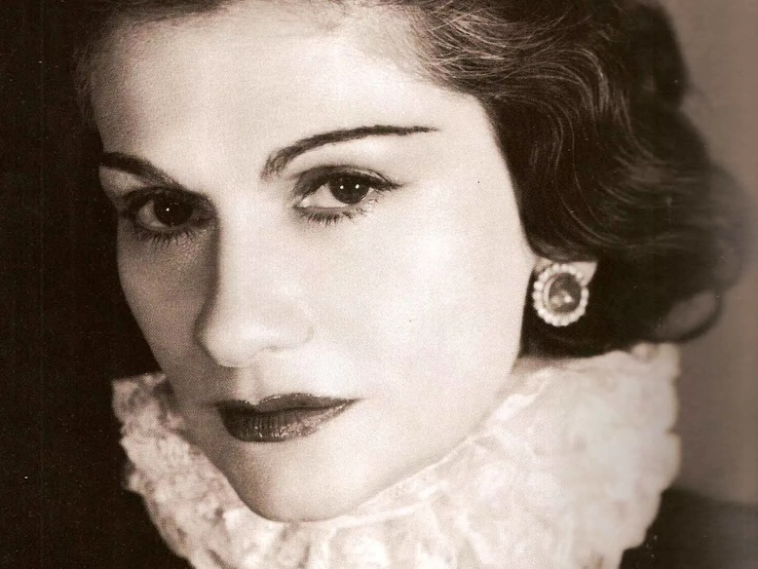
Кто же это,Коко Шанель?
Французская модельер, брюнетка со стальным характером, легенда, автор первого сложного аромата для женщин, маленького чёрного платья и сумочки на цепочке.

Slide 5
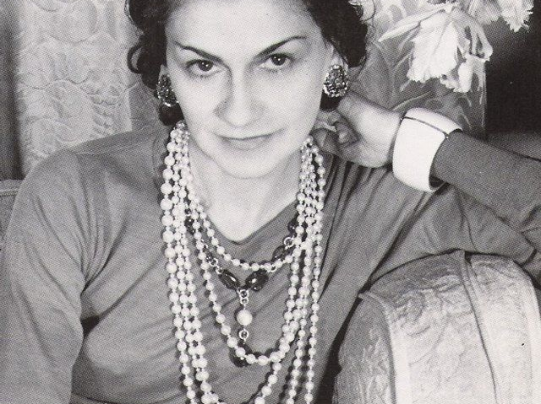
Семья и прозвище.
Габриэль Бонёр родилась в Сомюре в семье рыночного торговца и дочери сельского плотника. В 10 лет вместе с сестрами и братьями оказалась в приюте при монастыре.
В 18 лет утроилась работать в магазин продавцом одежды.

Slide 6
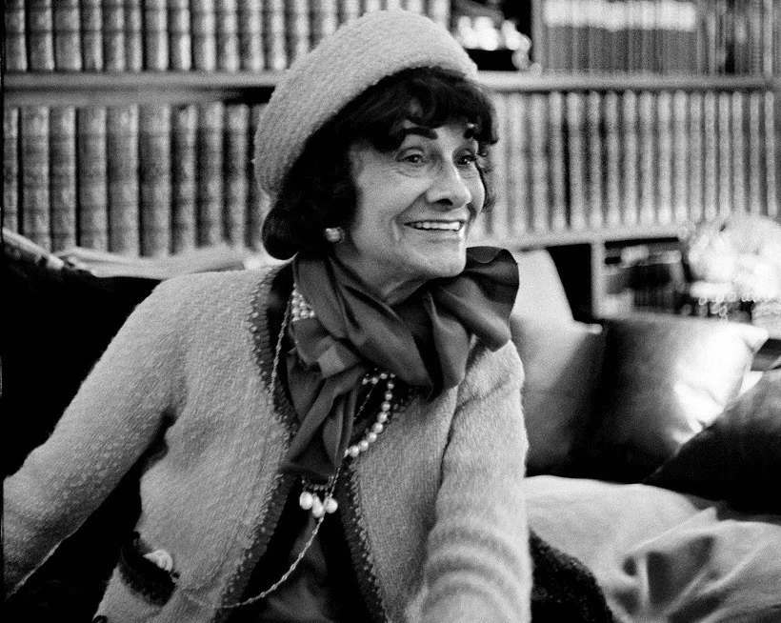
Личная жизнь.
Богатый офицер, любитель лошадей и конного спорта думал, что облагодетельствовал сиротку, на деле же поселил в своем доме ту еще фурию. Коко быстро надоела роль любовницы-содержанки и она заявила, что хочет быть модисткой и самостоятельно зарабатывать на жизнь.

Slide 7
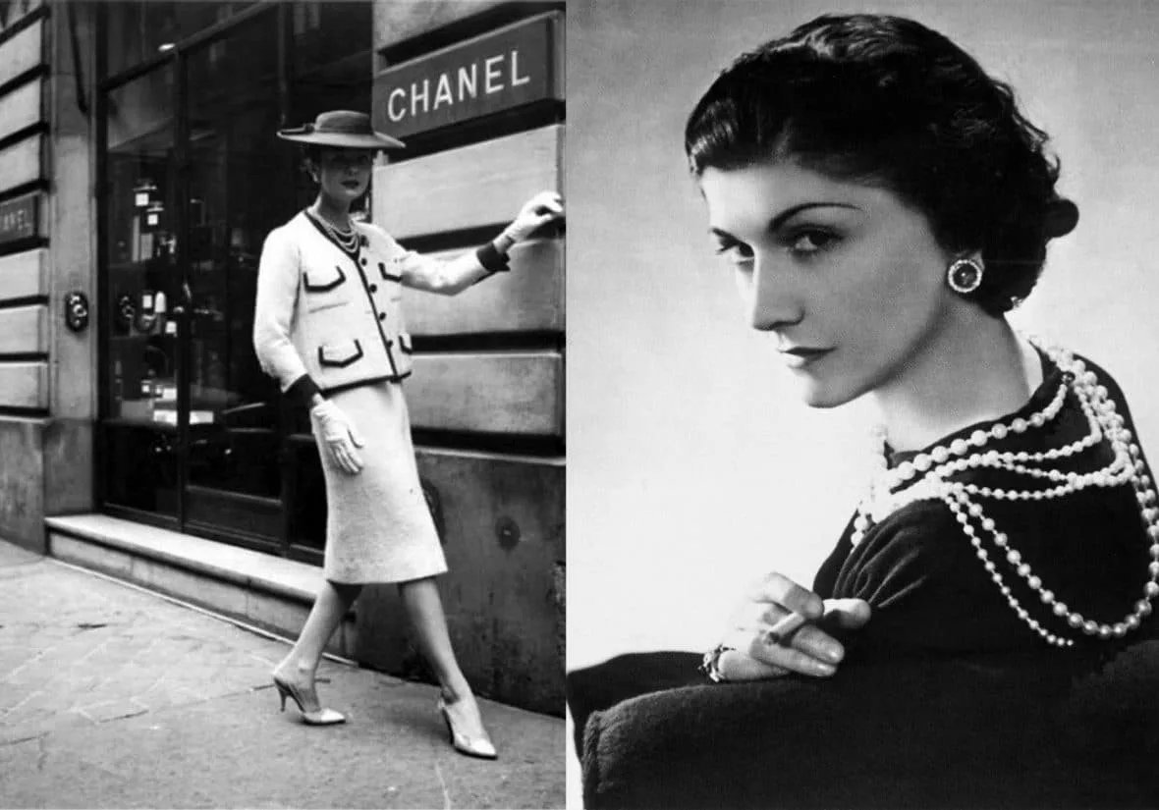
Отношения с русскими и Chanel №5.
В начале ХХ века Шанель много общается с русскими: финансирует Дягилевские сезоны, придумывает костюмы для балета, принимает в своем доме Игоря Стравинского.

Slide 8
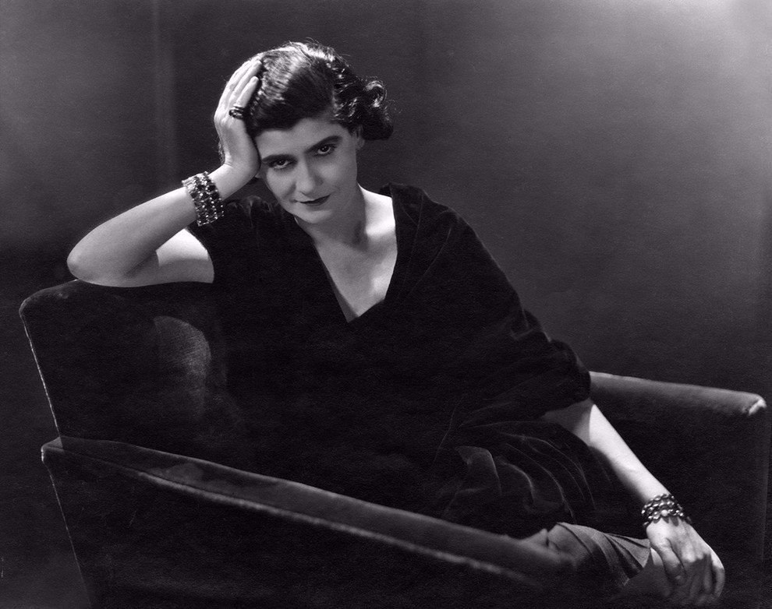
Cобытия с 1939 по 1953 год.
В 1939-м Шанель закрывает модный дом и все магазины. Через год, пытаясь вызволить племянника из немецкого плена, вступает в связь с атташе немецкого посольства Гансом Гюнтером фон Динклаге.

Slide 9
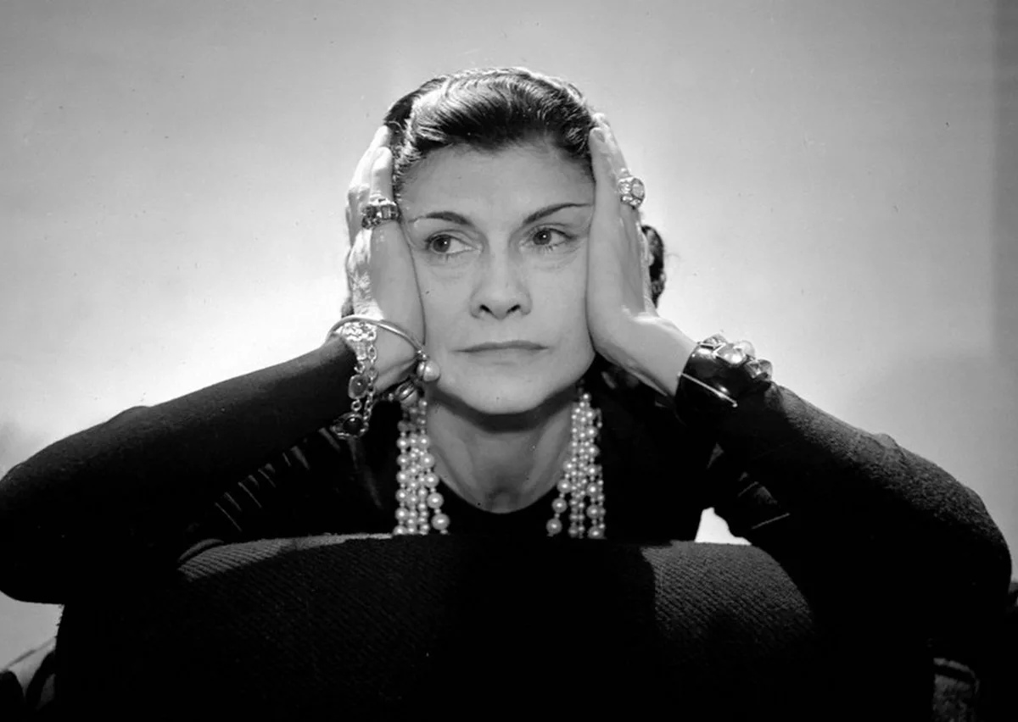
Твидовый костюм и сумочка на цепочке.
В 1954 году, 71-летняя Коко Шанель представляет в Париже новую коллекцию, а спустя три сезона возвращает себе корону в мире моды.

Slide 10
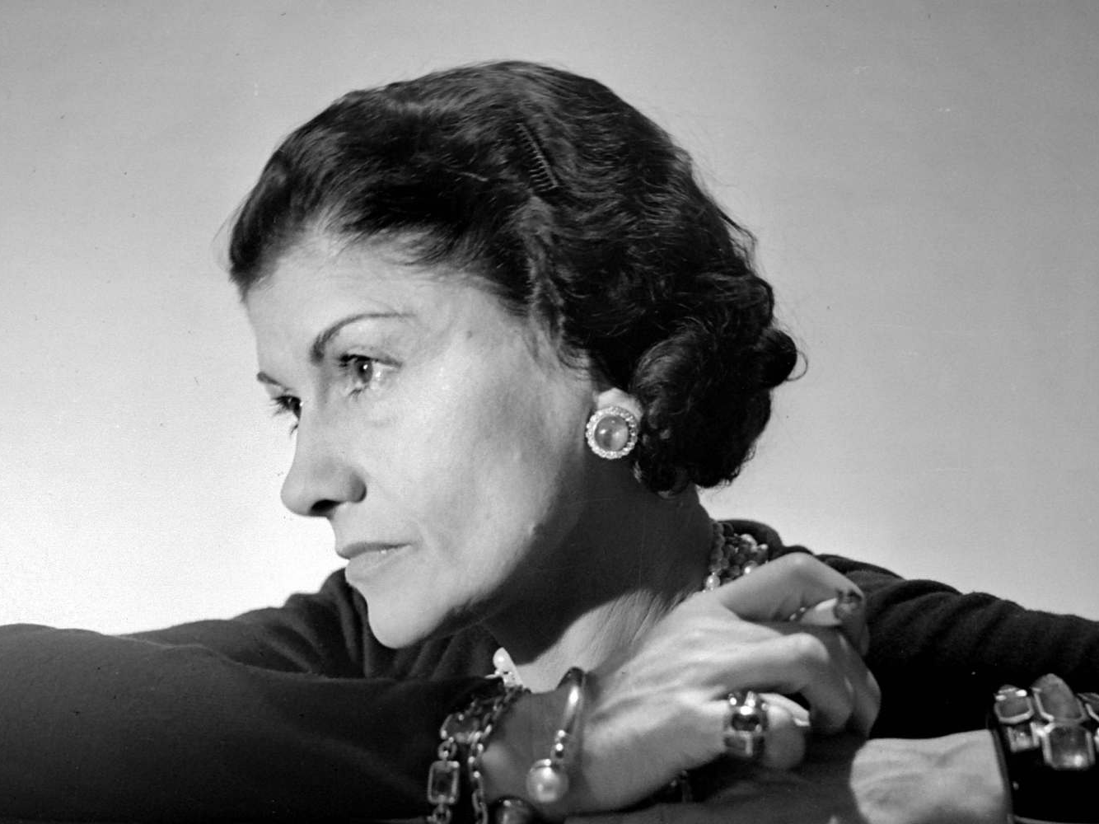
Искусственные украшения.
Помимо чёрно-белой гаммы, минималистичных силуэтов и легендарного аромата, Коко ввела моду на искусственные украшения: длинные нити жемчуга в несколько рядов, крупные браслеты и цепи, яркие броши.

Slide 11
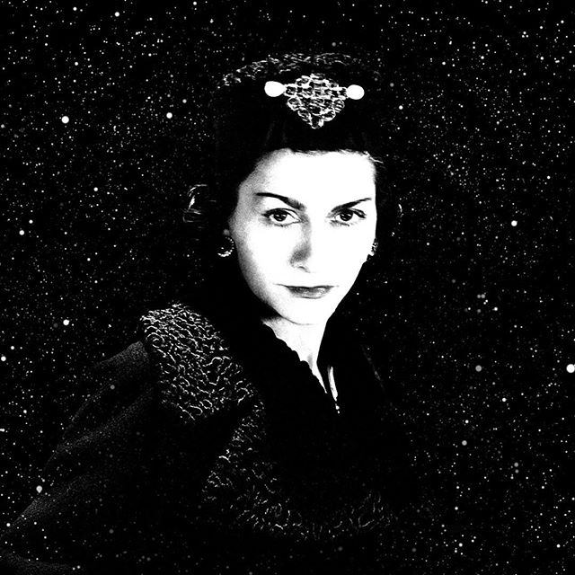
Источники
uznayvse.ru
ru.wikipedia.org
vogue.ru
24smi.org

Slide 12
Вывод.
Достижение своей цели,несмотря на все трудности на пути к успеху.

Slide 13
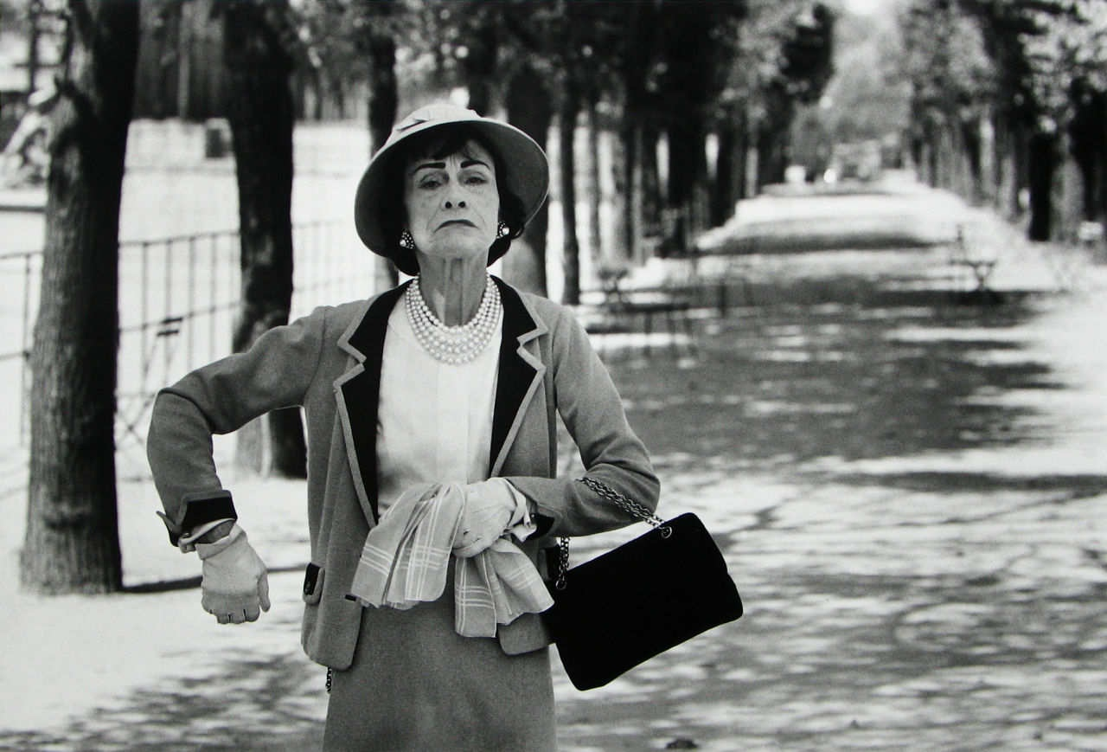
СПАСИБО ЗА ВНИМАНИЕ !

